Slide 1
ガンメンの逆襲
M0117140 朱 文イク

Slide 2
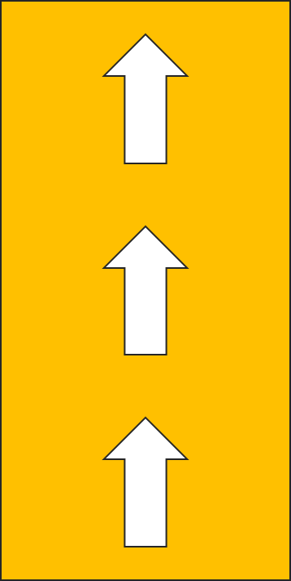
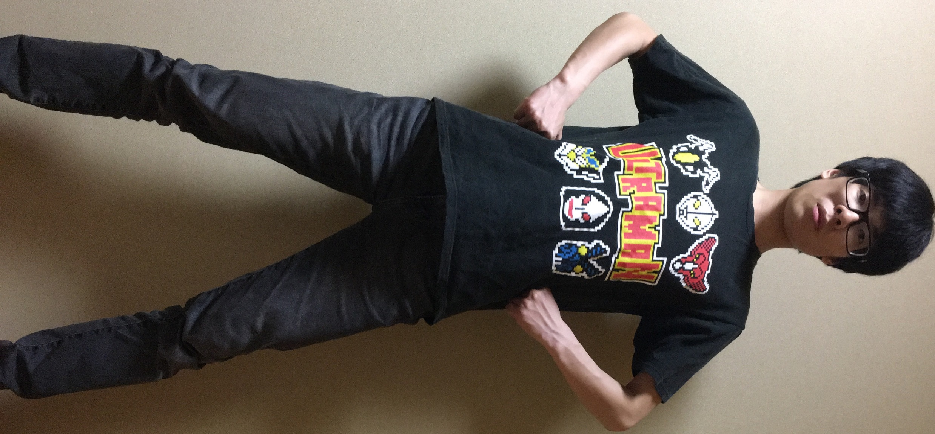
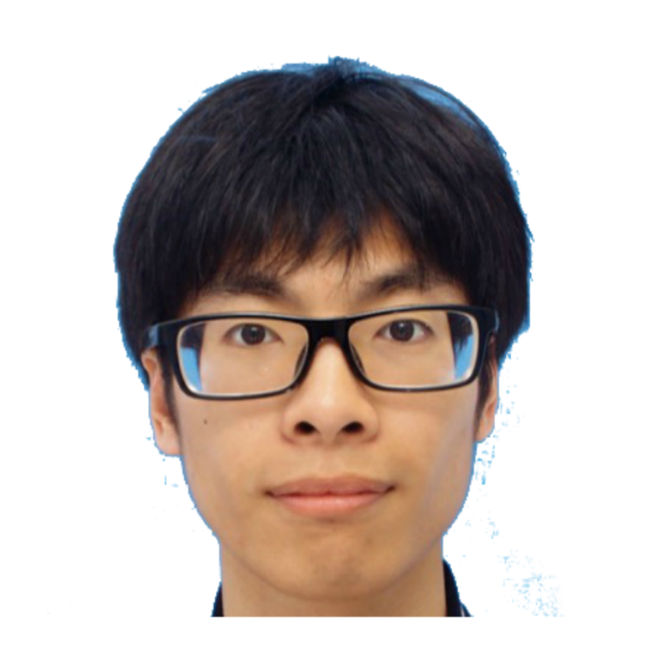

概要
大量の敵（邪魔者）を倒して、顔面を操作して、ゴールを目指すゲームである。
ジャンル：見下ろし型シューティングゲーム
敵
敵
敵
敵

Slide 3
実演

Slide 4
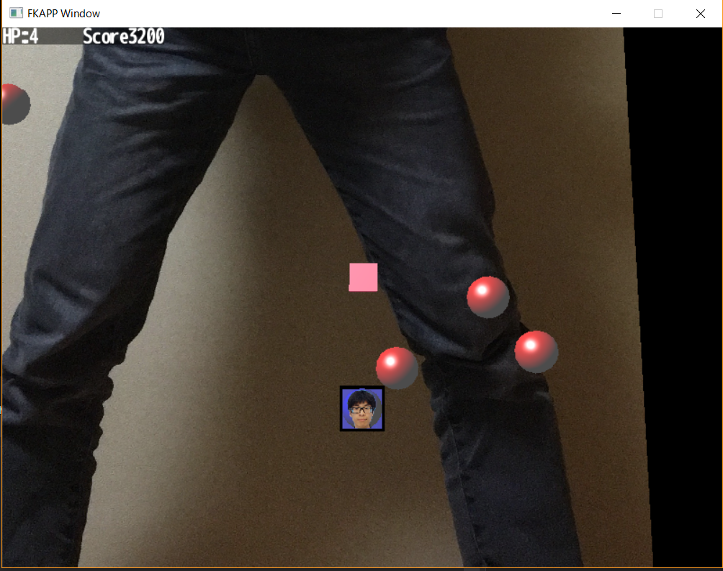
操作説明
移動 WSAD 弾発射 SPACE
（裏技・体力UP） F5
四角形のアイテムを取ったら弾が変化する
HPが0になるとゲームオーバー（強制終了）
アイテム
↓

